Slide 1

«поколение спорт +»
Вологда
2021 г.

Slide 2
ПАСПОРТ
1. Цель проекта: привлечение граждан пожилого возраста к активному и здоровому образу жизни
2. Задачи проекта:
Объединить людей формирования устойчивых навыков здорового образа жизни.
Показать значение здоровья как основной ценности человека
Показать преимущество занятий спортом, как основу сохранения своего здоровья
Вовлекать пожилых людей в работу спортивных мероприятий с целью организации досуга.
Рассказать о спорте и роли в формировании здорового образа жизни.
3. Целевая(ые) группа(ы): мужчины и женщины в возрасте от 50 лет и старше.

Slide 3
Результаты внедрения проекта:
продуктный: памятки здоровья;
человеческий: пропаганда ЗОЖ, поддержание активного образа жизни, проведение индивидуальных и групповых занятия физической культурой.
5. Организации и учреждения, на базе которых выполняется проект: БУС «Солнышко», «Культурно досуговый центр «Забота», комитет по физической культуре и спорту Вологодского муниципального района

Slide 4
6. Правовое обоснование проекта: Всеобщая декларация прав человек, Конституция Российской Федерации, Федеральный закон «Об основах социального обслуживания граждан Российской Федерации», соглашение о сотрудничестве между БУС «Солнышко», культурно досуговым центром «Забота», комитетом по физической культуре и спорту Вологодского муниципального района
7. В комплексе мероприятий проекта запланированы– проведение лекций " Поговорим о нашем здоровье" , в которых примут участие:
специалисты Комитета по ФК и спорту ,
специалисты -медики лечебных учреждений.
Эти лекции помогут пенсионерам подробнее узнать о здоровом образе жизни, правильном питании и задать интересующие их вопросы .

Slide 5
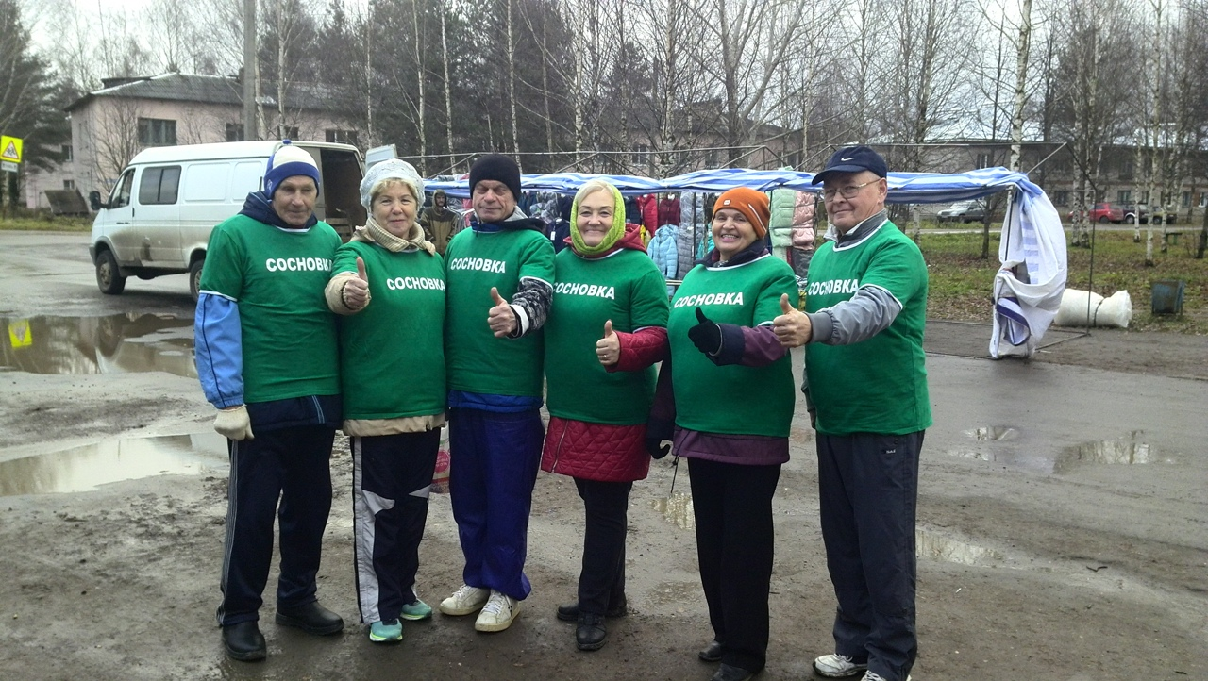
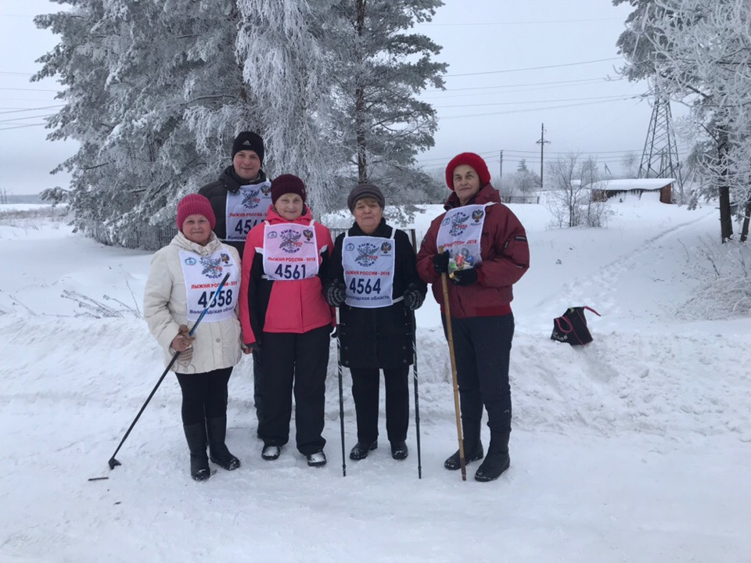
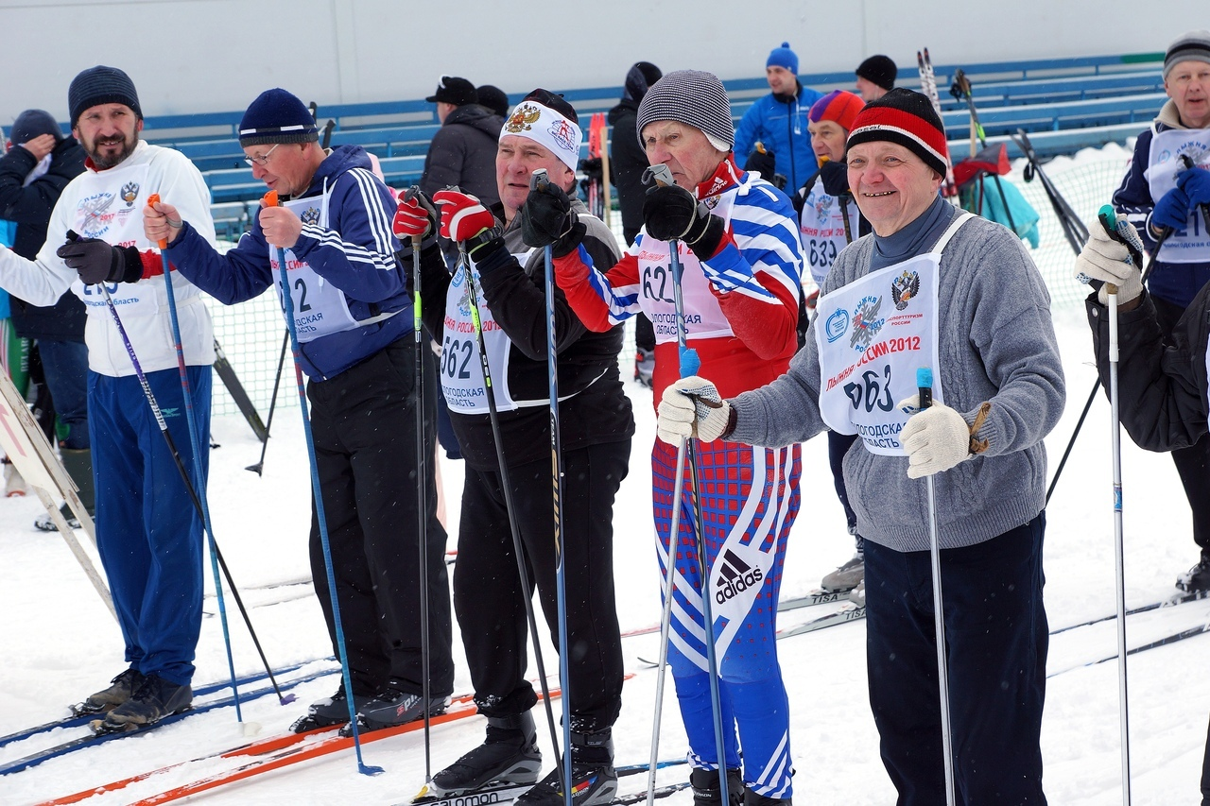

Slide 6
Оценка рисков проекта, пути их минимизации
Возможные риски | Способы минимизации рисков
Недостаточная информированность лиц пожилого возраста Слишком дорогое оборудование Нежелание инструкторов оказывать помощь Слишком большие группы | Проведение повторных рекламных акций, распространение информационной печатной продукции Поиск мест для закупки с выгодными условиями Агитационная работа, сотрудничество с другими инструкторами Увеличение бюджета и открытие новых групп

Slide 7
Оценка рисков проекта, пути их минимизации
Возможные риски | Способы минимизации рисков
Отсутствие контакта Неподходящее расписание Отсутствие мотивации Пожилые люди выбрали не все варианты предложенных занятий Неактивное участие в мероприятиях | Смена или замена инструкторов Беседы о необходимости вести активный образ жизни, пользе движений в пожилом возрасте Исходить из предпочтений и возможностей, индивидуальных особенностей Стимулирование за счет личных достижений, формирование коллективизма и ответственного отношения к общей деятельности

Slide 8
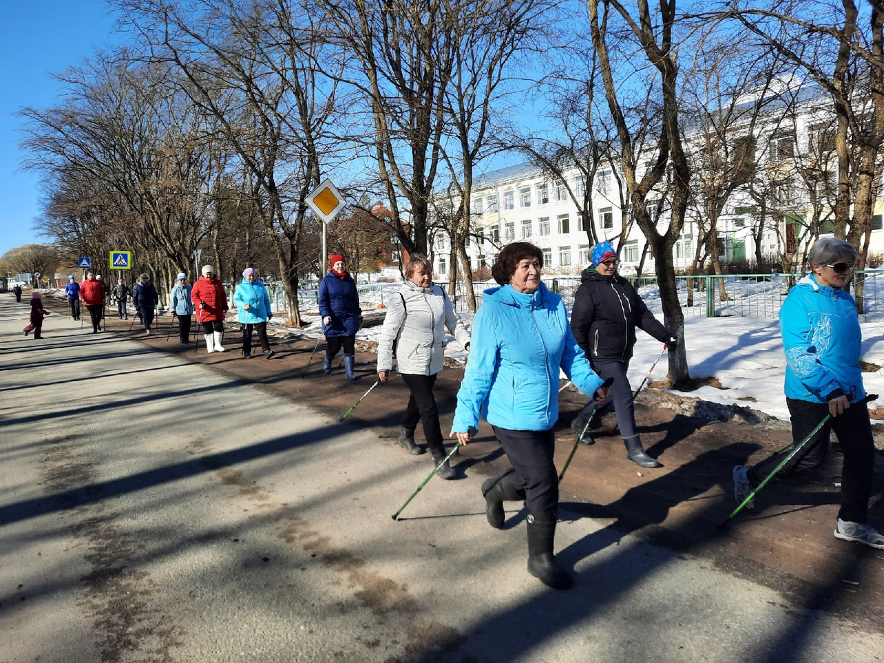
Оценка рисков проекта, пути их минимизации
Возможные риски | Способы минимизации рисков
Проведена недостаточная работа с лицами пожилого возраста с обеспечением им физкультурно-оздоровительной деятельности | Анализ каждого проведенного занятия и мероприятия, вариативность подходов в работе с лицами пожилого возраста

Slide 9
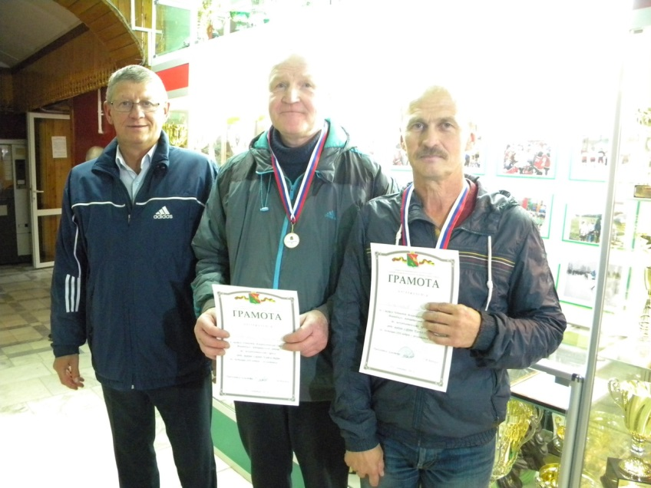
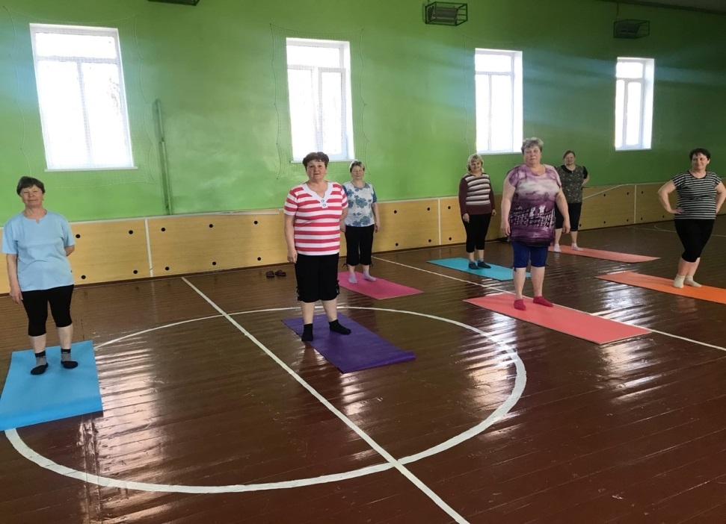
Я поставлю перед собой скромную задачу: укрепить здоровье пожилым, вернуть их суставам силу и ловкость.
Надеюсь, что социальный проект
«Поколение спорт +» принесет хорошее настроение, повысит заряд жизненной энергии, и будет способствовать укреплению их здоровья.

Slide 10

СПАСИБО ЗА ВНИМАНИЕ

